Slide 1

1987-es pizzéria vizsgaremek
Remete Marcell Róbert és Drahovszky Márk által

Slide 2
Bevezetés
-Weboldal témája: pizzéria webshop
-Célunk: Egyszerűen használható pizzéria oldal
-Használtunk:
->HTML, CSS és JavaScript
->Bootstrap 5 keretrendszer
->PHP
->MySQLI adatázis

Slide 3
Az oldal felépítése
Navigációs fejléc
Kezdőlap
Információk
Különleges ajánlat
Menü
Lábléc

Slide 4
HTML
Főbb elemek:
-nav
-div
-ul és li
-section
-footer
-stb.

Slide 5
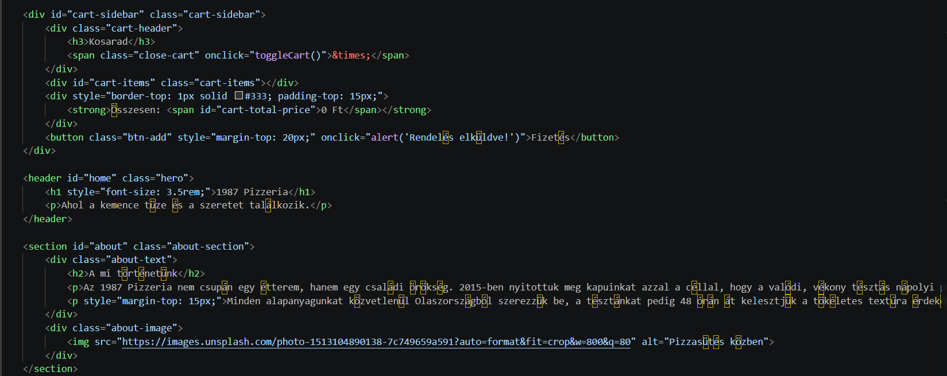
HTML kód részlet

Slide 6
CSS
A szép kinézet végrehajtója
-Navigációs sor és a hamburger menü
-Képek elrendezése
-Linkek jobb beépítése
-Sok más…

Slide 7
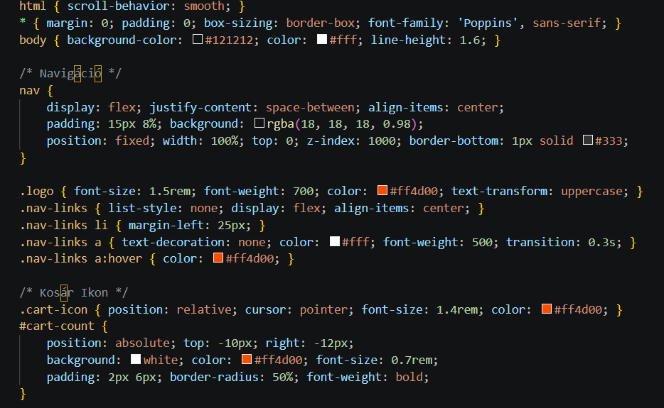
CSS kód részlet

Slide 8
JavaScript
Főként a kosár funkció:
-Rendelt pizza hozzáadása
-Törlések
-Végleges ár kiszámítása
További fontos funkciók…

Slide 9
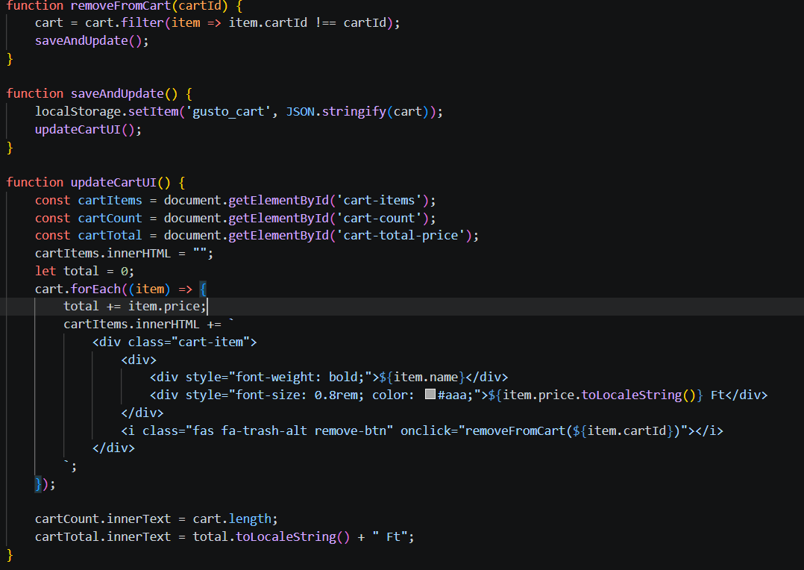
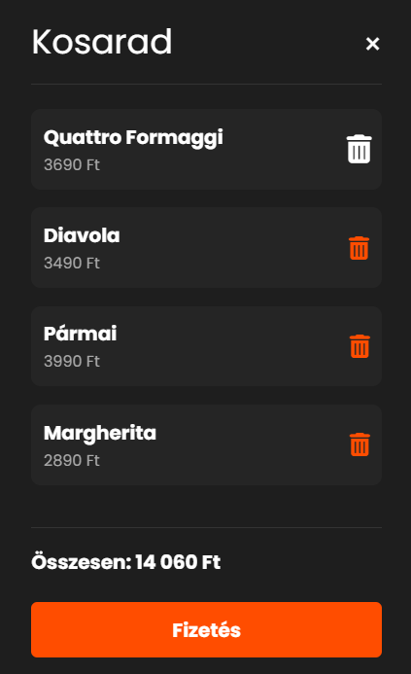
JavaScript kód részlet és kosármenü

Slide 10
Bootstrap
-Pontosabban Bootstrap 5 keretrendszer
-Főoldalon segíti a reszponzivitást (telefon, táblagép, laptop)
Nagyban belesegített a program fejlesztéséhez a következő szintre

Slide 11
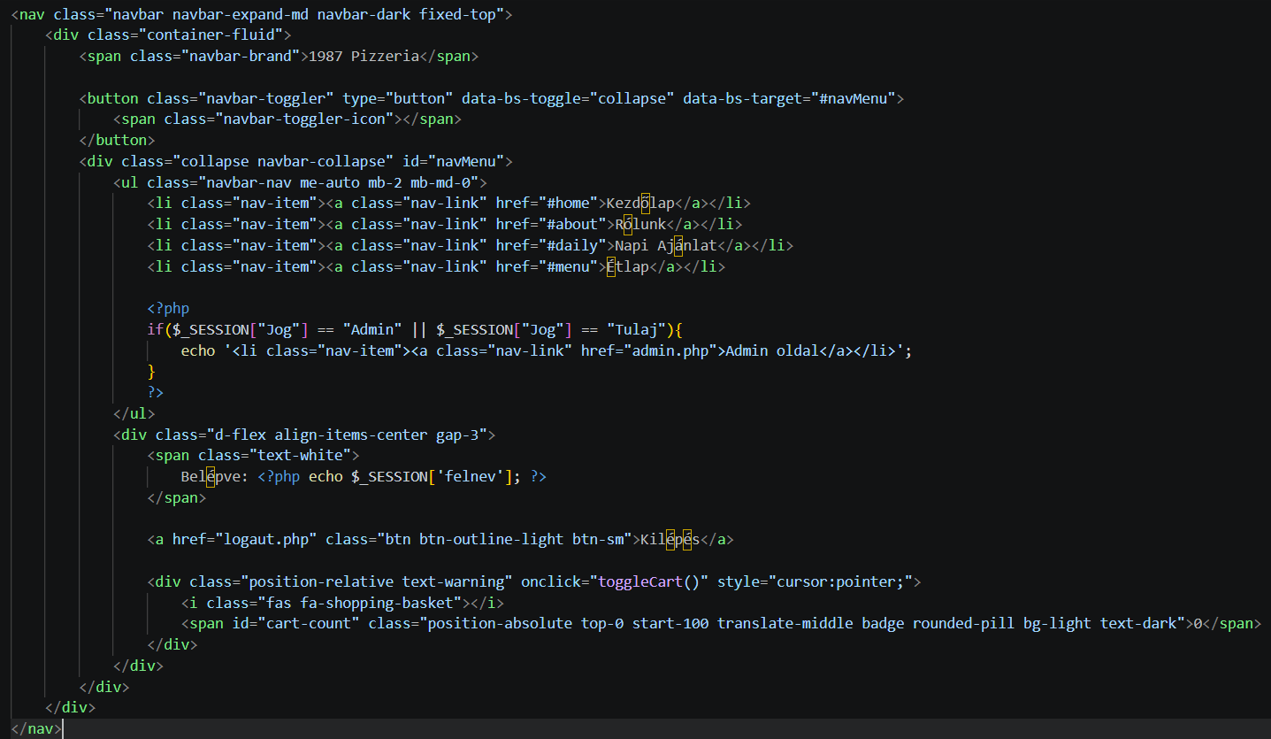
Bootstrap kód

Slide 12
PHP
Rengeteg külön PHP fájl igénybe lett véve, használatok:
-Összeköti a programot az adatbázissal (oda-vissza)
-Regisztráció/bejelentkezés az index oldalon
-Admin felület és funkciók, valamint a kitiltottak oldala
->Ellenőrizni tudja a felhasználó jogát és állapotát
Egyéb PHP használatok…

Slide 13
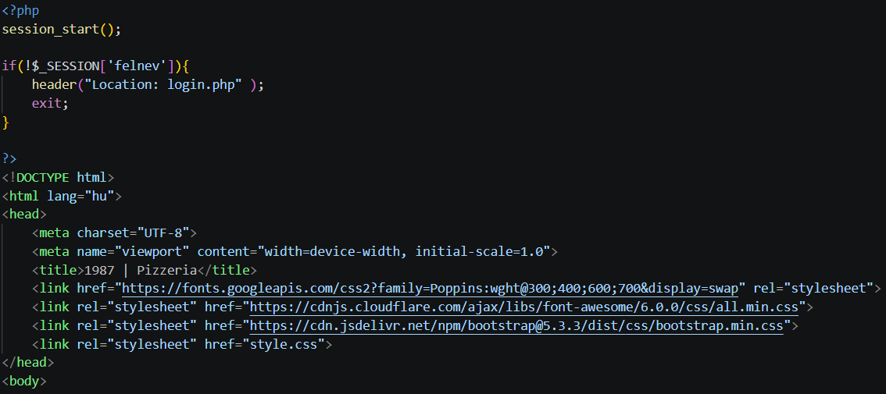
PHP hozzácsatolása a főoldalhoz

Slide 14
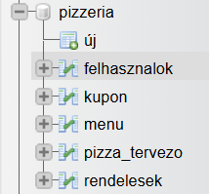
Az adatbázis
Táblák:
-Felhasználók
-Menü
-Rendelések
-Kupon
-Egyedi pizza készítő

Slide 15
Továbbfejlesztési lehetőségek (bővítés/fejlesztés)
-Értékelési lehetőség
-Dolgozói jelentkezés
-Használatlan adatbázis táblák integrálása
-Több programozási keretrendszer használata
-Egyéb, szinte végtelen lehetőségek…

Slide 16
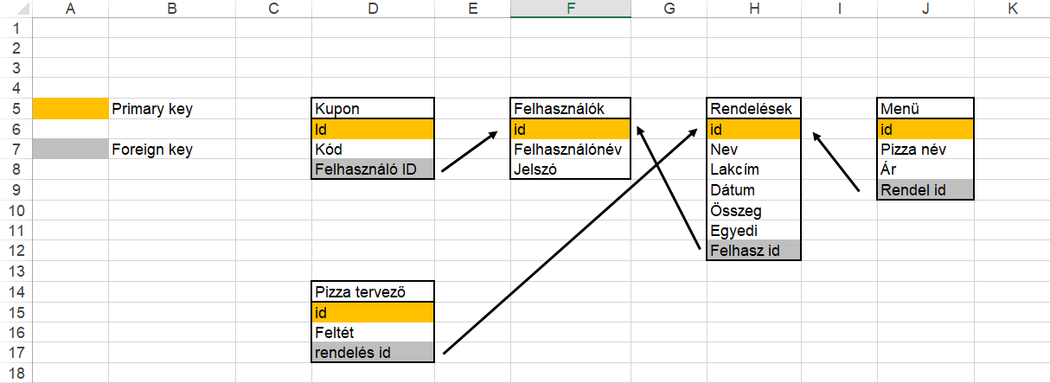
Adatbázis tervrajz

Slide 17
A GIT használata
-Elkerülhetetlen verziókezelő rendszer
-Minden programhoz tartozó rész egy helyen van (kód, tervrajz, stb.)
-Könnyíti az együttműködést
Rendkívül ajánlott

Slide 18
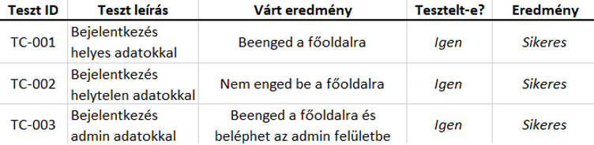
Tesztelések és hibák

Slide 19
Összefoglalás
A program egy klasszikus éttermi weboldal
Az oldal a modern és a régi designelemeket ötvözi megjelenésében.
Telefonbarát megjelenés és intuitív vezérlés.

Slide 20
Vége

